Slide 1

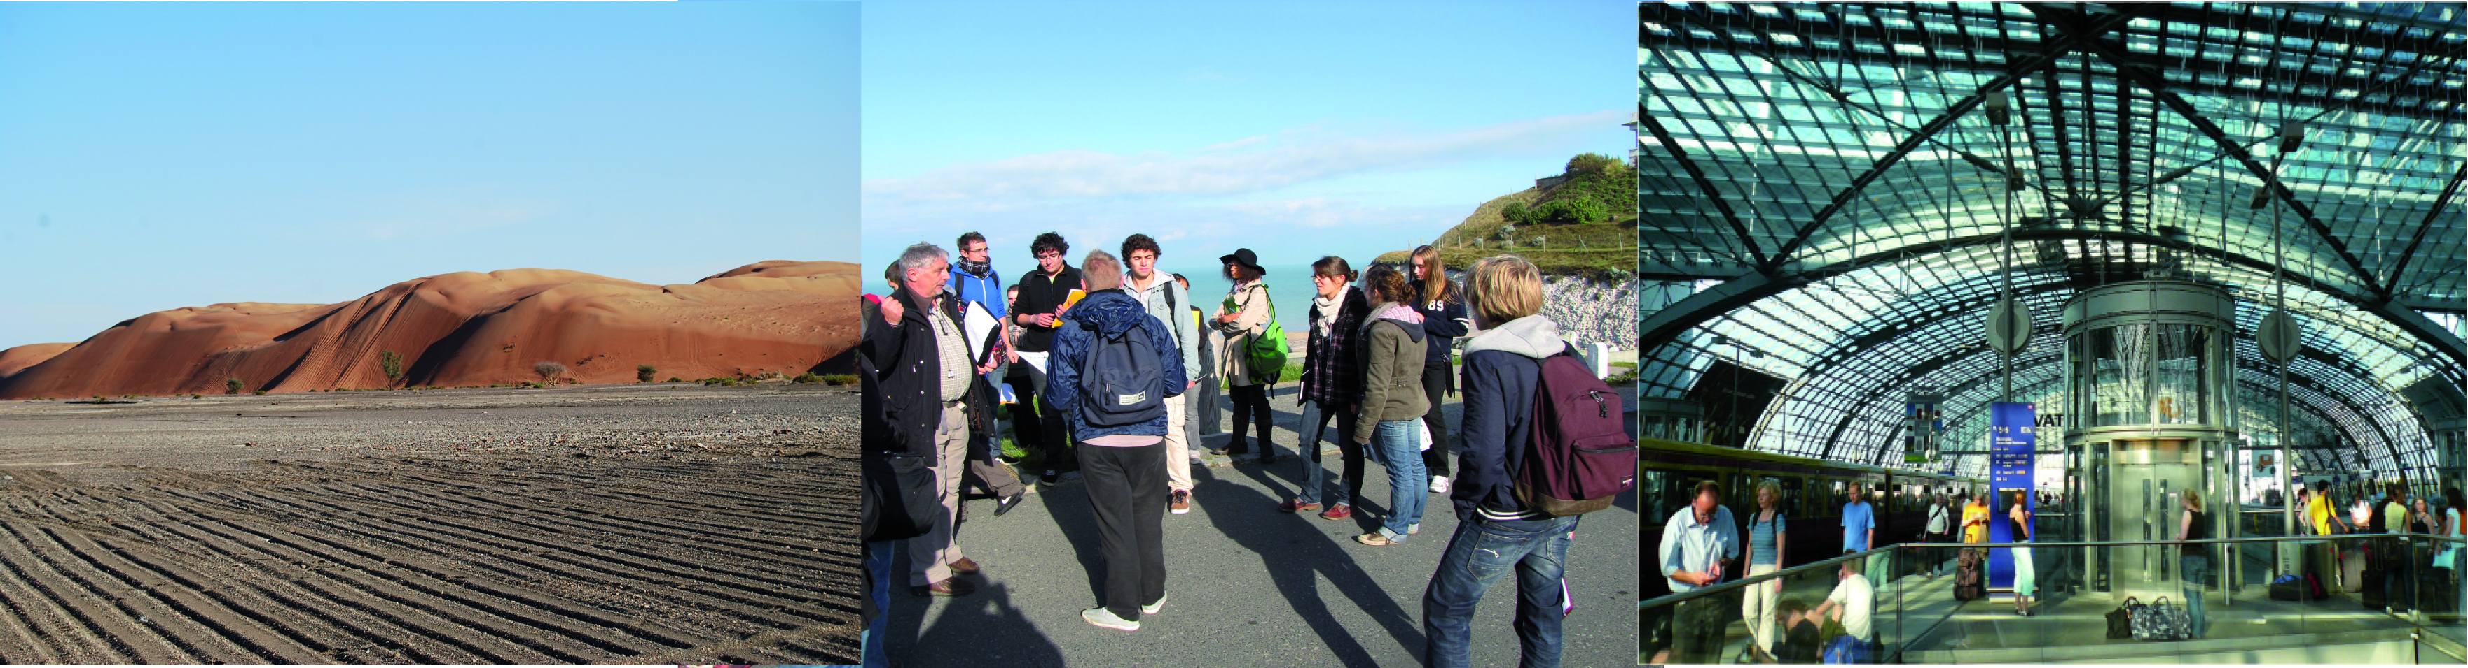
Licence 1 de géographie
2012-2013
Réunion de rentrée
le 10 septembre 2012

Slide 2
L’équipe pédagogique du département de géographie
Francine Barthe
Jérôme Buridant
Stéphane Desruelles
Jean-Marc Hoeblich
Olivier Lazzarotti
Lauriane Létocart
Pierre-Jacques Olagnier
Marie-Denise Riss-Coly
Muriel Rosemberg
Frédéric Roulier

Slide 3

Les principaux types de débouchés de la géographie

Slide 4
Les principaux types de débouchés de la géographie
Collectivités locales
Services déconcentrés de l‘État
Entreprises dont l'activité comporte une dimension territoriale importante
(transport, distribution, services urbains, environnement)
Organismes internationaux (aide au développement, etc.)
Enseignement
Recherche

Slide 5
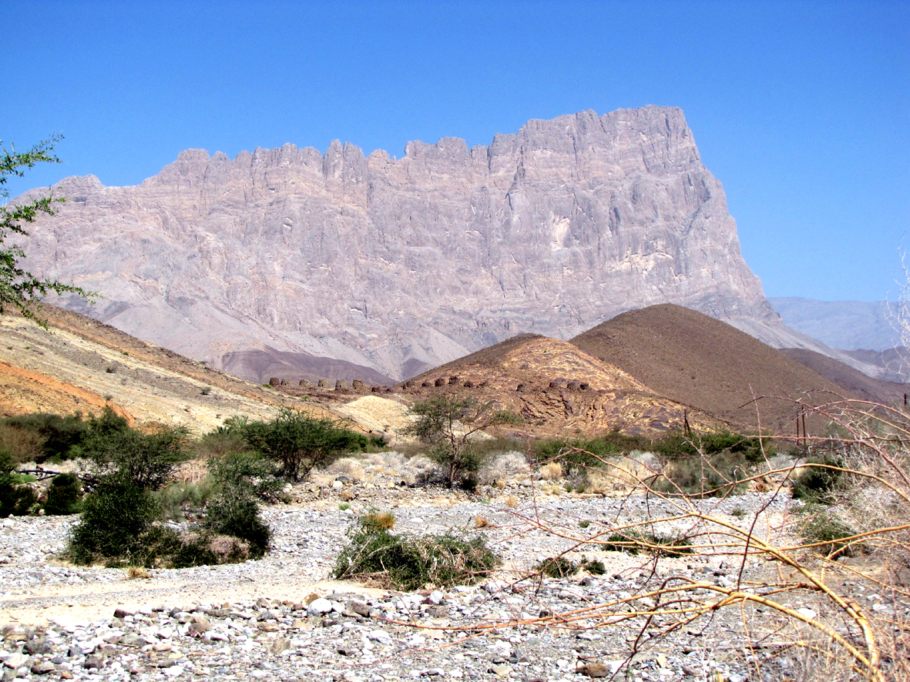

Slide 6
Présentation générale de la licence de géographie
Arts, Lettres, Langues
Droit, Economie, Gestion
Université de Picardie Jules Verne
Sciences, Technologies, Santé

Slide 7
Présentation générale de la licence de géographie
Université de Picardie Jules Verne
Arts, Lettres, Langues
Droit, Économie, Gestion
Sciences, Technologies, Santé
Sciences Humaines et Sociales
Philosophie
Psychologie
Sciences de l'Éducation
Sciences sanitaires et sociales
Sociologie
Histoire
Géographie
UFR d’histoire et
de géographie

Slide 8
Présentation générale de la licence de géographie
Arts, Lettres, Langues
Droit, Économie, Gestion
Sciences, Technologies, Santé
Sciences Humaines et Sociales
Philosophie
Psychologie
Sciences de l'Éducation
Sciences sanitaires et sociales
Sociologie
Histoire
Géographie
Pôle Arts, Pôle Campus
(Lettres & Langues)
Pôle Cathédrale
Pôle Campus
Pôle Campus
UFR
d’histoire et
de géographie
Pôle Sciences, Pôle Santé,
Pôle Campus (STAPS)

Slide 9
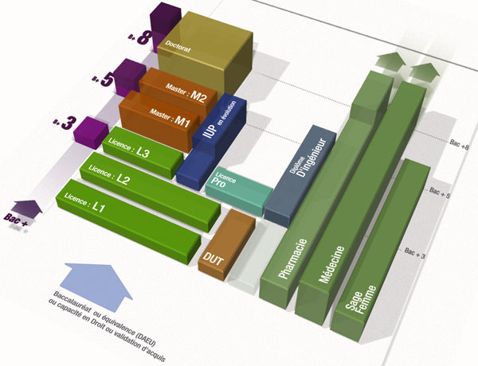
Présentation générale de la licence de géographie

Slide 10
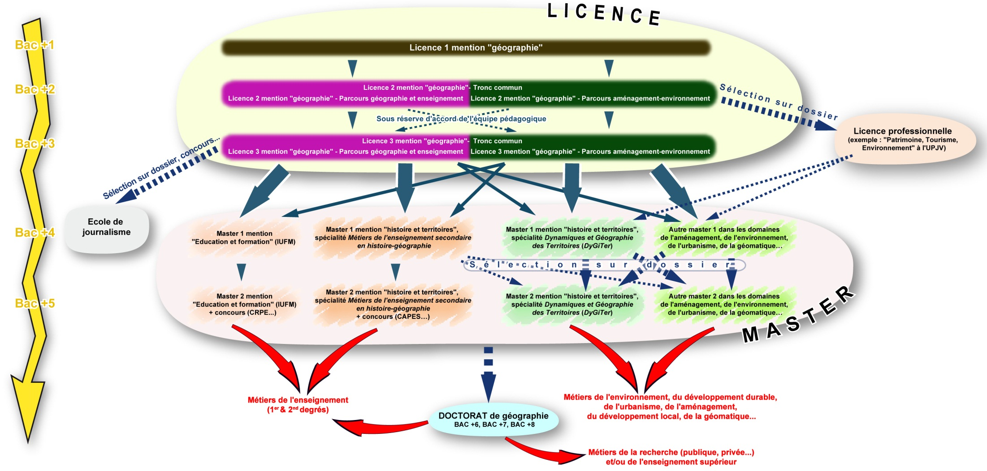
Présentation générale de la licence de géographie

Slide 11
Présentation générale de la licence de géographie
1 licence ⇒ 180 crédits européens (ECTS) ⇒ 6 semestres de 30 ECTS
1 semestre ⇒ 4 a 5 Unités d'Enseignement (UE)
1 UE ⇒ plusieurs Enseignement(s) Constitutif(s) d’Unité d’Enseignement (ECUE) ou « modules »
Certains modules sont des Unités d’Enseignement Libres (UEL), qui doivent être choisies de préférence à l'extérieur de l'UFR d'histoire et de géographie.
Une liste des UEL est publiée sur le site Internet de l’UPJV (« espace étudiants »).
Se renseigner également auprès des secrétariats d'UFR.
Prendre en compte les temps de déplacement entre les sites de l'UPJV.

Slide 12
Présentation générale de la licence de géographie
Structure générale de la licence 1
SEMESTRE 1
UE1 Connaissances fondamentales
UE2 Compétences fondamentales
UE3 Outils transversaux
UE4 Enseignements optionnels
UE5 Préprofessionnalisation (UEPP)
IUFM ou Géo
SEMESTRE 2
UE1 Connaissances fondamentales
UE2 Compétences fondamentales
UE3 Projet Professionnel Personnel Étudiant
UE4 Enseignements optionnels
UE5 UEPP IUFM ou UEL

Slide 13
Présentation générale de la licence de géographie
Structure générale de la licence 2 et de la licence 3
PARCOURS GÉOGRAPHIE ET ENSEIGNEMENT
UE3 Parcours GE
UE4 UEPP IUFM ou UE Libre
PARCOURS AMÉNAGEMENT/ENVIRONNEMENT
UE3 Parcours AE
UE4 UE Libre (S3, S4, S5) ; UEPP Géo (S6)
TRONC COMMUN
UE1 Connaissances fondamentales
UE2 Compétences fondamentales
UE5 Sensibilisation au monde du travail (uniquement en S6)

Slide 14
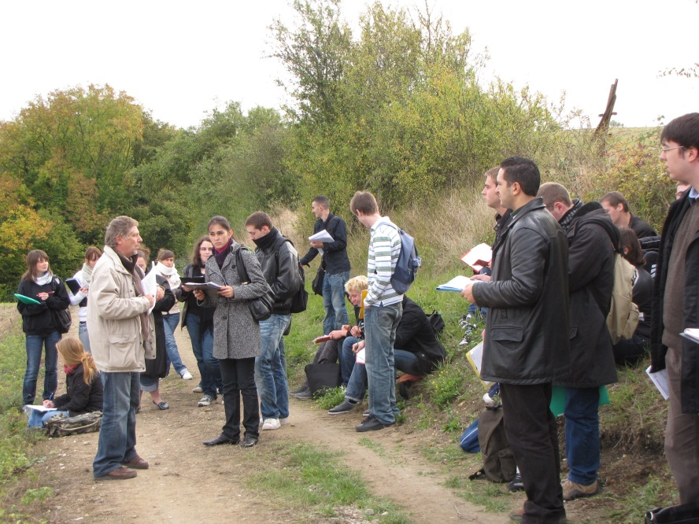
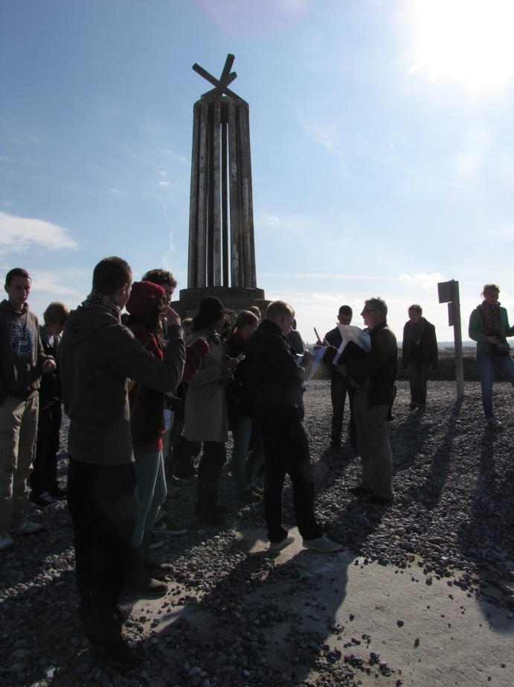
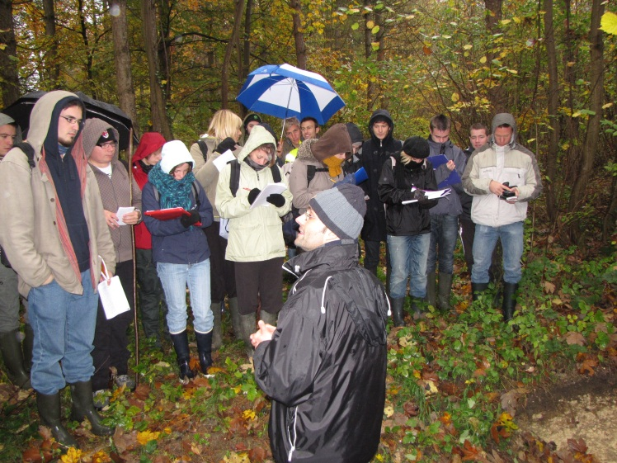
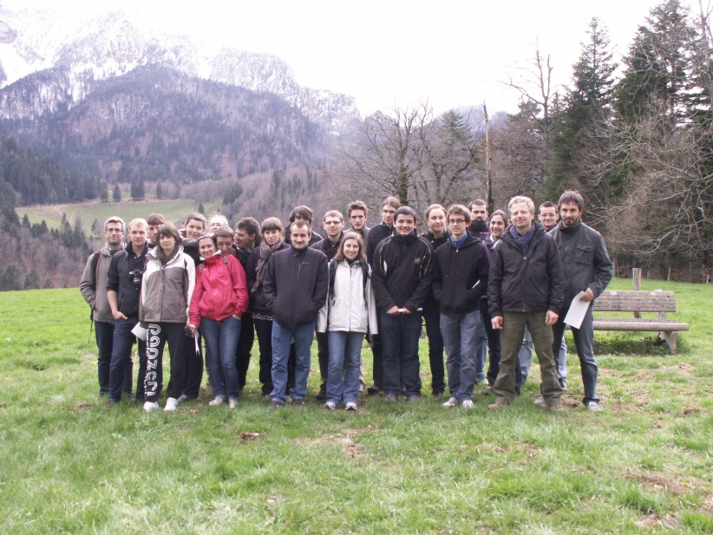
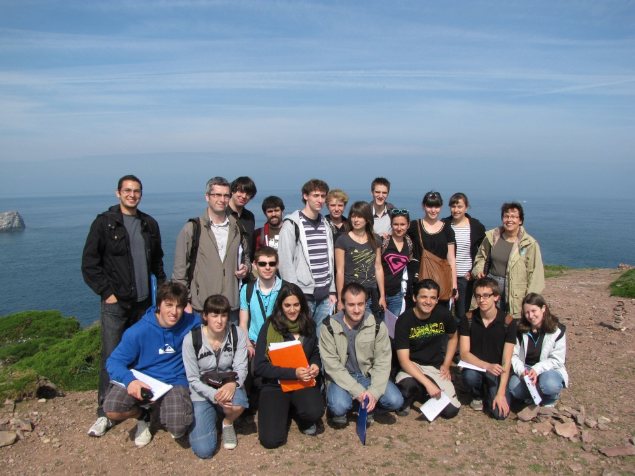

Slide 15
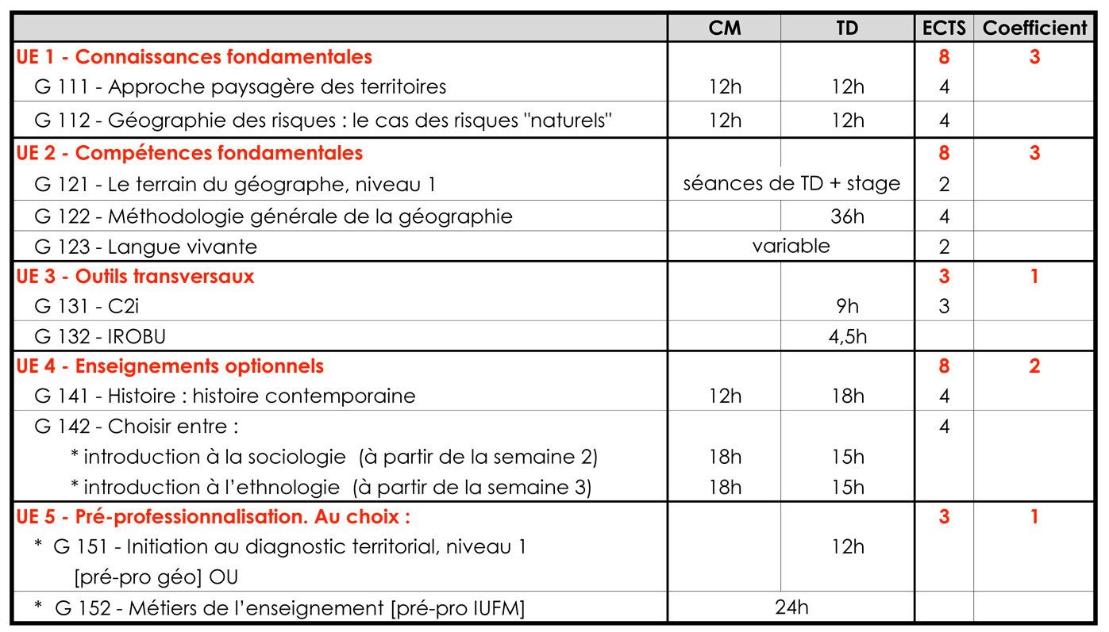
Les enseignements de
la licence 1 de géographie
Semestre 1

Slide 16
Les enseignements de la licence 1 de géographie
Semestre 1
C2i & IROBU : réunion de présentation, le mardi 11 septembre 2012 à partir de 14h30 (amphi Mallet)

Slide 17
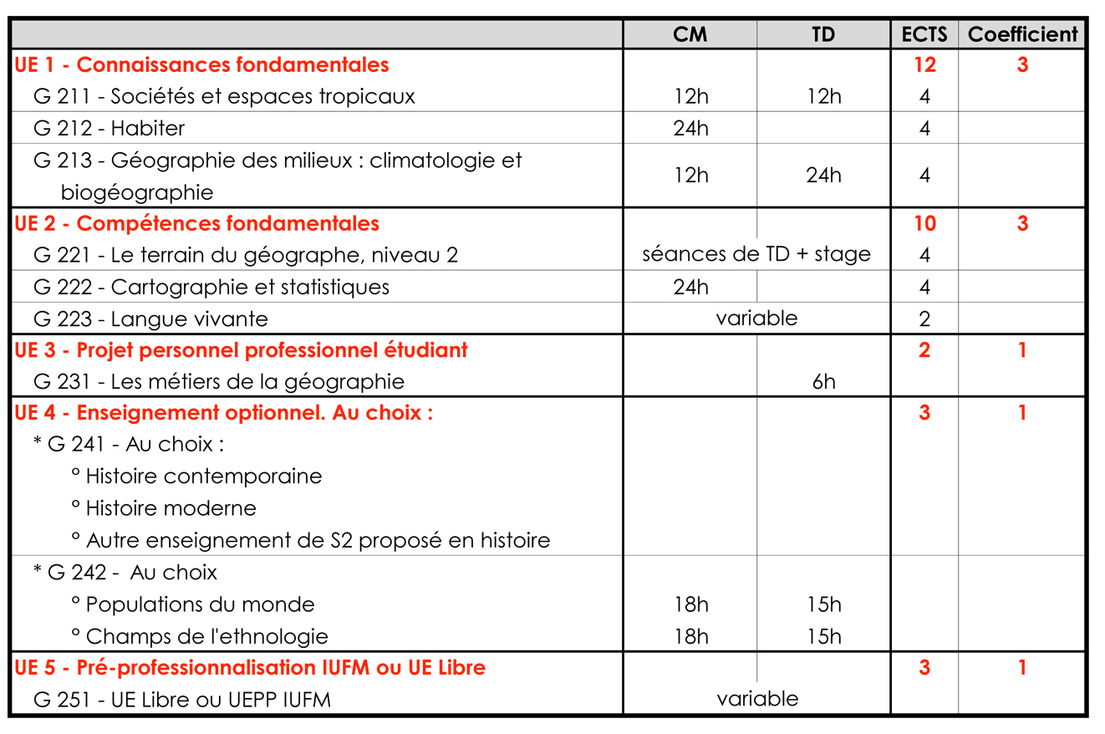
Les enseignements de la licence 1 de géographie
Semestre 2

Slide 18


Slide 19
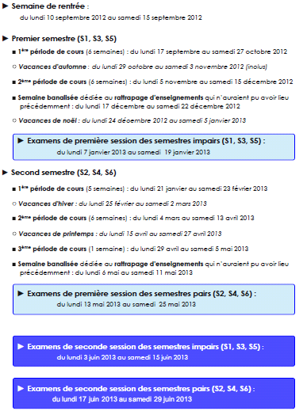
Le déroulement de l’année
2012-2013

Slide 20
L’évaluation des enseignements de géographie
Contrôle continu obligatoire, sauf pour les étudiants ayant obtenu une dispense d’assiduité, après l’avoir demandée.
Demande de dispense : obligatoirement au début de chaque semestre au secrétariat de l’UFR avec les justificatifs
Remplir une fiche, en indiquant les intitulés des ECUE (ou « module ») concernés par la dispensé d’assiduité
Transmission des modalités d’évaluation des connaissances par les enseignants responsables des ECUE concernés. Si nécessaire, prendre contact avec ces enseignants.
Pour les « étudiants dispensés d’assiduité » :
procédure de l’examen terminal

Slide 21
L’évaluation des enseignements de géographie
Les modalités du contrôle continu sont déterminées par chaque responsable de module.
Principes généraux en géographie :
Pour la 1ere session d’examen :
  1 cours magistral (CM) d’une ECUE ⇒ 1 examen écrit en fin de semestre.
Absence à cet examen écrit ⇒ statut de « défaillant » pour l’ECUE (ou les ECUE) concerné(s)) Le statut « DEF » ne permet pas la mise en œuvre de la compensation.
  l’ensemble des travaux diriges (TD) de l’ECUE ⇒ 1 note de contrôle continu (qui est la moyenne d’un travail ou de plusieurs travaux réalisés lors du semestre).
  ECUE avec CM (sans TD) ⇒ 1 note/20 (examen écrit de fin de semestre)
ECUE avec TD (sans CM) ⇒ 1 note/20 (moyenne sur le semestre)
ECUE avec CM + TD ⇒ 1 note/20 = moyenne des 2 notes (50%-50%).

Slide 22
L’évaluation des enseignements de géographie
Principes généraux des modalités d’évaluation en examen terminal en géographie :
ECUE comportant un CM ⇒ même épreuve écrite de fin de semestre que pour les étudiants en contrôle continu
ECUE comportant CM + TD ⇒ même épreuve écrite + oral en fin de semestre
ECUE constitué uniquement par des TD ⇒ contacter l’enseignant responsable du module pour obtenir les modalités d’évaluation
L’étudiant qui se présentera en examen terminal sans avoir obtenu de dispense de suivre le contrôle continu sera considéré comme « défaillant » pour l’ECUE (ou les ECUE) concerné(s).

Slide 23
L’évaluation des enseignements de géographie
Un module (ou ECUE) peut être validé :
  en obtenant au moins 10/20 (dans le cadre du contrôle continu ou de l’examen terminal).
  par compensation en obtenant au moins 10/20 à l’UE (a partir du calcul de la moyenne entre les ECUE, en tenant compte des coefficients propres a chacun d’entre eux).
Exemple : * 8/20 à G 112 et 12/20 à G 111 ⇒ 10/20 à l’UE 1 ⇒ G112 acquis par compensation
* 8/20 à G 121 ; 9/20 à G 122 et 13/20 à G 123 ⇒ 10/20 à l’UE 2
⇒ G121 & G122 validés par compensation
Capitalisation : les ECUE et les UE validés sont acquis pour toute la durée des études, notamment en cas de redoublement, de réorientation et de reprise des études.
Il est inutile de passer en 2e session les modules capitalisés.
cas de G 112, G121 & 122 dans l’exemple

Slide 24
L’évaluation des enseignements de géographie
Règles de compensation :
Entre les UE d’un semestre :
  Toutes les UE du semestre peuvent être compensées entre elles.
  Il n’y a pas de note éliminatoire.
  Un jury de semestre se réunit à la fin de chaque semestre. Il est habilité à accorder des « points jury » pour l’obtention du semestre.
  L’obtention du semestre induit la capitalisation de toutes les UE qui le composent.
Entre les semestres :
  Compensation possible entre les semestres 1 et 2 ;
  Compensation possible entre les semestres 3 et 4 ;
  Compensation possible entre les semestres 5 et 6.
.

Slide 25
L’évaluation des enseignements de géographie
Si le semestre n’est pas acquis ou compensé, les modules non validés dans les UE non acquises et non compensées doivent impérativement être « repassées », lors de la 2e session.
  La meilleure des 2 notes est conservée.
  Une note inférieure à 10/20 dans une unité non compensée ne peut être conservée d’une année sur l’autre.

Slide 26
L’évaluation des enseignements de géographie
Pour la 2e session d’examen : mêmes modalités pour le contrôle continu et l’examen terminal :
  ECUE de géographie de l’UE 1 ⇒ 1 examen écrit
  ECUE de géographie de l’UE 2 et de l’UE 3 ⇒ 1 examen oral
  ECUE de l’UE 4 et de l’UE 5 ⇒ modalités de contrôle des connaissances de la discipline à laquelle ils sont rattachés
  ECUE G 151 « Initiation au diagnostic territorial, niveau 1 » (L1S1) ⇒ 1 examen oral
Module UEPP IUFM + enseignement optionnel ou UEL non « géographique »
⇒ pour les 2 sessions : évaluation selon les modalités de contrôle des connaissances de la composante à laquelle le module est rattaché.

Slide 27
L’évaluation des enseignements de géographie
Règles de progression :
Plus de 2 semestres non acquis et non compensés : pas de progression
1 semestre non acquis et non compensé : possibilité de s’inscrire dans l’année supérieure.
2 semestres non acquis et non compensés : progression en année supérieure conditionnée par une autorisation du jury
⇒ demande de dérogation nécessaire
    Les demandes adressées au jury devront être effectuées par courrier postal à l'attention du directeur des études. Tout autre type d'envoi (par mail, notamment) ne sera pas examiné.

Slide 28
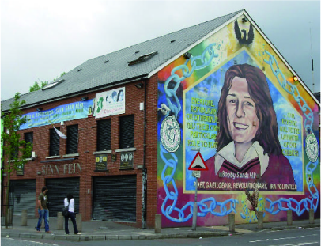

Slide 29
Réussir en licence
Les enseignants-référents
Chaque étudiant de L1 est accompagné par un enseignant-référent
L’enseignant-référent assure un suivi régulier et répond aux demandes pédagogiques des étudiants.
Il organise en début de semestre une réunion avec les étudiants dont il est responsable pour présenter son rôle et les modalités de fonctionnement de leurs relations.
Il aide les responsables d’année dans leurs prises de décision, en particulier au cours des délibérations de fin de semestre et d’année, pour l’attribution des « points jury ».
Le nom de votre enseignant-référent sera
communiqué au début du semestre
Un livret « Passeport Réussite » sera distribué en cours de semestre

Slide 30
Réussir en licence
Le tutorat
2 tuteurs, à votre disposition, effectueront des permanences à la BS de géographie
  Claire Guilbaud, étudiante en Master 1 DyGiTer ;
claire.guilbaud@etud.u-picardie.fr
Antoine Mazé, étudiant en Master 1 DyGiTer ;
antoine.maze@yahoo.fr
Le planning des permanences des tuteurs sera communiqué en début de semestre
Ils dispenseront au cours du semestre des séances de travail en groupe.
Chaque étudiant de L1 de géographie doit obligatoirement participer à l'une de ces séances de travail
Le planning des séances et la constitution des groupes seront établis en début de semestre

Slide 31

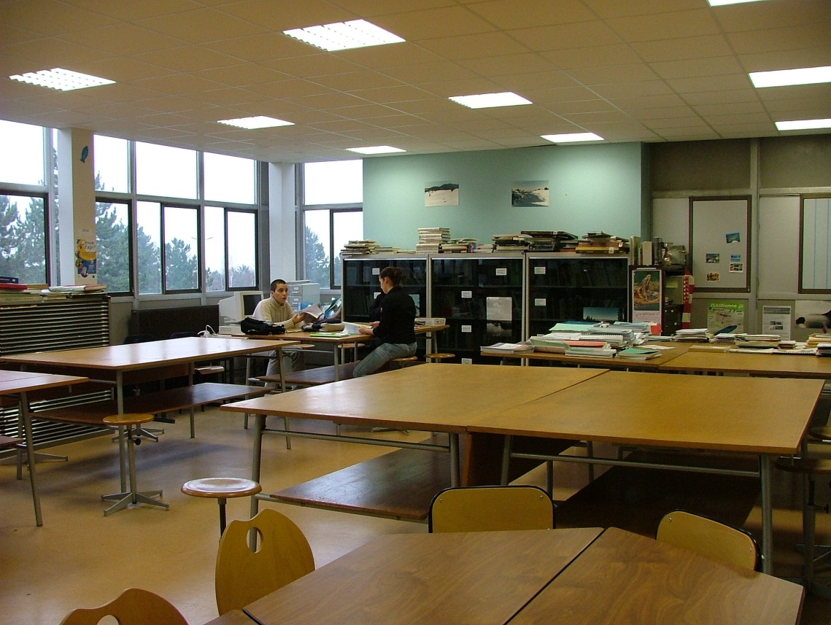
Réussir en licence
Les salles de travail en géographie
(La salle géomatique C 106)
(+ salle informatique – C104)
La Bibliothèque de Section de géographie (C102)

Slide 32
Se renseigner
Scolarité de l'UFR d’histoire et de géographie
Secrétariat de la Licence 1 de géographie :
Delphine Vasseur (delphine.vasseur@u-picardie.fr)
Pour les actualités, consulter l’affichage en face du secrétariat de l’UFR et le site Internet de l’UFR : u-picardie.fr/histoire-geographie
Directeur de l’UFR : Philippe Nivet
Directeur adjoint de l’UFR : Jean-Marc Hoeblich
Responsable des études et de la L1 de géographie :
Stéphane Desruelles (stéphanedesruelles@gmail.com)
Compléments d'information sur le site : geographieamiens.wordpress.com
Activer l’adresse électronique « u-picardie.fr »
Consulter l’Espace Numérique de Travail

Slide 33
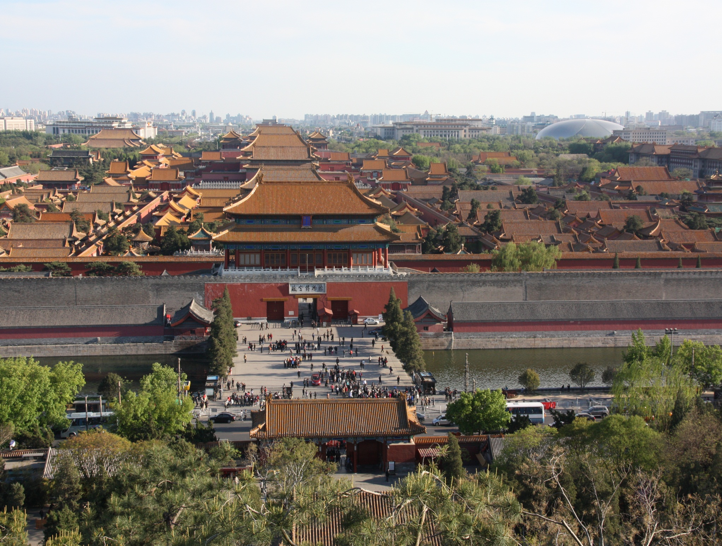

Slide 34
Les possibilités de mobilité internationale
Dans le cadre des programmes d'échange ERASMUS, CREPUQ et ISEP : possibilité de suivre au moins un semestre notamment en Europe, au Canada ou aux États-Unis, en licence 2 ou en licence 3
Pour plus d'informations :
Stéphane Desruelles
Anne Tallon, responsable pédagogique de la mobilité internationale à l'UFR (anne.tallon@u-picardie.fr)

Slide 35

L’association des étudiants en géographie

